Slide 1
과목_학년학기_단원 | suh_h_0302_02
차시명 | 12~13 단원을 마무리해요
파일명 | suh_h_0302_02_1213
검토 | 담당
수학팀 | 박종민
문서 HISTORY
번호 | 버전 | 문서 작성일 | 내용 비고 | 작성자 (내선번호) | 검토자
1 | V 1.0 | 2022.5.19 | 문서 발생 | 노유림
2 | V 2.0 | 2022.05.25 | 1차 수정 |  | 박종민
3 | V 2.0 | 2022.05.26 | 1차 검토 |  | 김예림
4 | V 3.0 | 2022.05.26 | 2차 수정 |  | 박종민
5 | V 3.0 | 2022.05.26 | 2차 검토 |  | 김예림
6
7
8
9
10
11

Slide 2
학습 단계 | 자료명 |  | 프레임 수 | 교과서 정보 | 파일명 | 자료 형태
도입 | 나만의 수학 만들기 | [나만의 수학 만들기] 숫자 카드로 나눗셈 만들기 | 1 | 수학 54쪽, 수학 익힘 42~43쪽 | suh_h_0302_02_1213_101_1.html | Html5
도입 | 학습 목표 | 이번 시간에 배울 내용 | 1 |  | suh_h_0302_02_1213_102_1.html | Html5
전개 | 문제 | 문제 1 | 1 | 수학 55쪽, 수학 익힘 42~43쪽 | suh_h_0302_02_1213_201_1.html | Html5
전개 | 문제 | 문제 2 | 1 | 수학 55쪽, 수학 익힘 42~43쪽 | suh_h_0302_02_1213_202_1.html | Html5
전개 | 문제 | 문제 3 | 1 | 수학 55쪽, 수학 익힘 42~43쪽 | suh_h_0302_02_1213_203_1.html | Html5
전개 | 문제 | 문제 4 | 1 | 수학 56쪽, 수학 익힘 42~43쪽 | suh_h_0302_02_1213_204_1.html | Html5
전개 | 문제 | 문제 5 | 1 | 수학 56쪽, 수학 익힘 42~43쪽 | suh_h_0302_02_1213_205_1.html | Html5
전개 | 문제 | 문제 6 | 1 | 수학 56쪽, 수학 익힘 42~43쪽 | suh_h_0302_02_1213_206_1.html | Html5
전개 | 문제 | 문제 7 | 1 | 수학 57쪽, 수학 익힘 42~43쪽 | suh_h_0302_02_1213_207_1.html | Html5
전개 | 문제 | 문제 8 | 1 | 수학 57쪽, 수학 익힘 42~43쪽 | suh_h_0302_02_1213_208_1.html | Html5
전개 | 문제 | 문제 9 | 1 | 수학 57쪽, 수학 익힘 42~43쪽 | suh_h_0302_02_1213_209_1.html | Html5
정리 | 스스로 평가 | [스스로 평가해 볼까요] | 1 | 수학 57쪽, 수학 익힘 42~43쪽 | suh_h_0302_02_1213_301_1.html | Html5
정리 | 차시 예고 | 다음 시간에 배울 내용 | 1 |  | suh_h_0302_02_1213_302_1.html | Html5
총 프레임 수 |  |  | 13

Slide 3







3-2
2. 나눗셈
suh_h_0302_02_1213_101_1
12~13 단원을 마무리해요
Θ Description & Function
숫자 카드를 사용하여 나눗셈을 만들고 다음 활동을 해 봅시다.
탭 이벤트
2. 지시문 볼드 → 숫자 카드, 드래그
3. 드래그 앤 드롭 기능
4. 숫자 카드를 드래그하여 이동하는 칸. 한 칸에 하나의 숫자 카드만 이동 가능함. - 숫자 카드 드롭 시 정답음 삽입.
5. 다시 하기로 초기화 됨. 토글 없음. 마우스 오버 시 색상 바뀜.
#1
물음 1
물음 2
물음 3
물음 4
#2
숫자 카드를 드래그하여 옮기세요.
i
#3
#4
내가 만든 나눗셈
÷
#5
삽화 파일명 | numCard_etc.png 수학 4-2 지도서\app\resource\contents\lesson01\ops\include\math\images\numCard

Slide 4


3-2
2. 나눗셈
suh_h_0302_02_1213_101_1
12~13 단원을 마무리해요
Θ Description & Function
숫자 카드를 사용하여 나눗셈을 만들고 다음 활동을 해 봅시다.
예 약물 사용. 처음부터 있음
약물 사용.
답 칸 클릭 시 답 나타남. 정답 확인 버튼은 정답 가리기로 토글됨.
물음 1
물음 2
물음 3
물음 4
세로로 계산하여 나눗셈의 몫과 나머지를 구해 보세요.
#1
9
0
#2
7
6 3 4
몫
90
6
3
0
나머지
4
4
#3

Slide 5
3-2
2. 나눗셈
suh_h_0302_02_1213_101_1
12~13 단원을 마무리해요
Θ Description & Function
숫자 카드를 사용하여 나눗셈을 만들고 다음 활동을 해 봅시다.
예 약물. 처음부터 있음.
물음 2 탭과 내용 같은 위치에 고정
색상 박스
답 칸 클릭 시 답 나타남. 정답 확인 버튼은 정답 가리기로 토글 됨.
물음 1
물음 2
물음 3
물음 4
계산 결과가 맞는지 확인해 보세요.
#3
확인
#1
#2
9
0
7
×
90
＝
630
7
6 3 4
몫
#3
6
3
0
630
＋
4
＝
634
4
나머지
#4

Slide 6
3-2
2. 나눗셈
suh_h_0302_02_1213_101_1
12~13 단원을 마무리해요
Θ Description & Function
숫자 카드를 사용하여 나눗셈을 만들고 다음 활동을 해 봅시다.
답 칸 내 예 약물
답 칸 클릭 시 답 나타남. 정답 확인 버튼은 정답 가리기로 토글 됨.
물음 1
물음 2
물음 3
물음 4
앞의 나눗셈으로 해결할 수 있는 실생활 문제를 만들어 보세요.
#1
땅콩 634개를 상자 7개에 똑같이 나누어 담으려고 합니다. 한 상자에 땅콩을 몇 개씩 담아야 하고, 남는 땅콩은 몇 개인지 구해 보세요.
#2

Slide 7
3-2
2. 나눗셈
suh_h_0302_02_1213_102_1
12~13 단원을 마무리해요
Θ Description & Function
#1
[이번 시간에 배울 내용]
1
이번 시간에는 무엇을 배울까요?
나눗셈이 이루어지는 실생활 상황을 통하여 나눗셈의 의미를 알고, 곱셈과 나눗셈의 관계를 이해합니다.
나누는 수가 한 자리 수인 나눗셈의 계산 원리를 이해하고 그 계산을 할 수 있으며, 나눗셈에서 몫과 나머지의 의미를 알 수 있습니다.

Slide 8

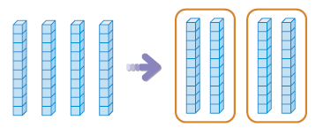

3-2
2. 나눗셈
suh_h_0302_02_1213_201_1
12~13 단원을 마무리해요
Θ Description & Function
1
수 모형을 보고 안에 알맞은 수를 써넣으세요.
1. 라인 박스 사용(이미지에 있는 라인 삭제)
2. 화살표 약물 사용
3. 답 칸 클릭하면 답 나타남. 정답 확인 버튼은 정답 가리기로 토글 됨.
#1
#2
4÷2＝
40÷2＝
2
20
#3
삽화 파일명 | 한대희 3-2\app\resource\contents\lesson02\ops\2\images\2_11\2_11_01_1.svg

Slide 9


3-2
2. 나눗셈
suh_h_0302_02_1213_202_1
12~13 단원을 마무리해요
Θ Description & Function
2
안에 알맞은 수를 써넣으세요.
1. 화살표 약물 사용
2. 답 칸 클릭하면 답 나타남. 정답 확인 버튼은 정답 가리기로 토글 됨.
5
4
2
1
2
0
1
#1
21÷4의 몫은 , 나머지는 입니다.
5
1
#2
삽화 파일명 | 텍스트는 직접 삽입. 한대희 3-2\app\resource\contents\lesson02\ops\2\images\2_11\2_11_02_1.svg

Slide 10


3-2
2. 나눗셈
suh_h_0302_02_1213_203_1
12~13 단원을 마무리해요
Θ Description & Function
3
나머지가 5가 될 수 있는 나눗셈에 모두 표 하세요.
O, X 기능 - 정답 클릭 시 정답음 - 오답 클릭 시 오답음
풀이 확인 (다음 슬라이드)
답 칸 클릭하면 답 나타남. 정답 확인 버튼은 정답 가리기로 토글 됨.
#1
÷4
÷5
÷6
÷7
#2
#3
삽화 파일명 | 텍스트는 직접 삽입. 한대희 3-2\app\resource\contents\lesson02\ops\2\images\2_11\2_11_03_1.svg

Slide 11
3-2
2. 나눗셈
suh_h_0302_02_1213_203_1
12~13 단원을 마무리해요
Θ Description & Function
3
나머지가 5가 될 수 있는 나눗셈에 모두 표 하세요.
[풀이 확인 버튼 클릭 시 나타나는 화면]
÷4
÷5
÷6
÷7
풀이
나머지는 나누는 수보다 작아야 합니다.

Slide 12
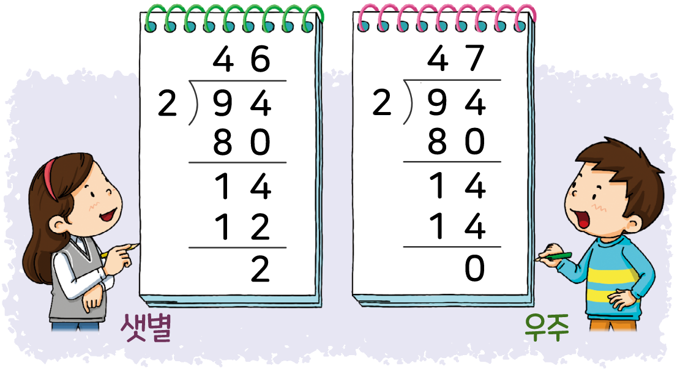
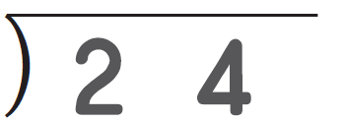
3-2
2. 나눗셈
suh_h_0302_02_1213_204_1
12~13 단원을 마무리해요
Θ Description & Function
4
94÷2를 바르게 계산한 친구의 이름을 써 보세요.
색상 박스 사용
2. 풀이 확인 (다음 슬라이드)
3. 답 칸 클릭하면 답 나타남. 정답 확인 버튼은 정답 가리기로 토글 됨.
4
6
4
7
2
9
4
2
9
4
8
0
8
0
1
4
1
4
1
2
1
4
2
0
샛별
우주
#1
#1
우주
#2
#3
삽화 파일명 | 텍스트는 직접 삽입. 한대희 3-2\app\resource\contents\lesson02\ops\2\images\2_11\2_11_04_1.svg

Slide 13
3-2
2. 나눗셈
suh_h_0302_02_1213_204_1
12~13 단원을 마무리해요
Θ Description & Function
4
94÷2를 바르게 계산한 친구의 이름을 써 보세요.
[풀이 확인 버튼 클릭 시 나타나는 화면]
4
6
4
7
2
9
4
2
9
4
8
0
8
0
1
4
1
4
1
2
1
4
2
0
풀이
샛별
우주
나머지는 나누는 수보다 작아야 하므로 나누는 수가 2일 경우 나머지는 2보다 작아야 합니다.
#1
#1
우주

Slide 14
3-2
2. 나눗셈
suh_h_0302_02_1213_205_1
12~13 단원을 마무리해요
Θ Description & Function
5
계산해 보세요.
풀이 확인 팝업창(다음 슬라이드)
답 칸 클릭하면 답 나타남. 정답 확인 버튼은 정답 가리기로 토글 됨.
약물 사용.
5
5
4
0
4
3
2
3
3
8
1
7
몫
108
몫
80
몫
272
#3
나머지
0
나머지
3
나머지
1
#1
#2

Slide 15
3-2
2. 나눗셈
suh_h_0302_02_1213_205_1
12~13 단원을 마무리해요
Θ Description & Function
5
계산해 보세요.
[풀이 확인 버튼 클릭 시 나타나는 화면]
풀이
1 0 8
∙∙∙ 몫
8 0
∙∙∙ 몫
2 7 2
∙∙∙ 몫
5
5
4
0
4
3
5
5 4 0
4
3 2 3
3
8 1 7
5 0 0
3 2 0
6 0 0
4 0
0
∙∙∙ 나머지
2 1 7
4 0
2 1 0
0
∙∙∙ 나머지
7
6
1
∙∙∙ 나머지

Slide 16




3-2
2. 나눗셈
suh_h_0302_02_1213_206_1
12~13 단원을 마무리해요
Θ Description & Function
6
안에 알맞은 수를 써넣으세요.
정답 칸은 전부 크기 같음
색상 박스
이너 버튼(페이지 2개)
답 칸 클릭하면 답 나타남. 정답 확인 버튼은 정답 가리기로 토글 됨.
#1
33÷6＝
5
…
3
#2
확인
5
6×
＝
30
30
＋
3
＝
33
#3
#4

Slide 17


3-2
2. 나눗셈
suh_h_0302_02_1213_206_1
12~13 단원을 마무리해요
Θ Description & Function
6
안에 알맞은 수를 써넣으세요.
답 칸 클릭하면 답 나타남. 정답 확인 버튼은 정답 가리기로 토글 됨.
#1
46÷5＝
9
…
1
확인
9
5×
＝
45
45
＋
1
＝
46
#1

Slide 18
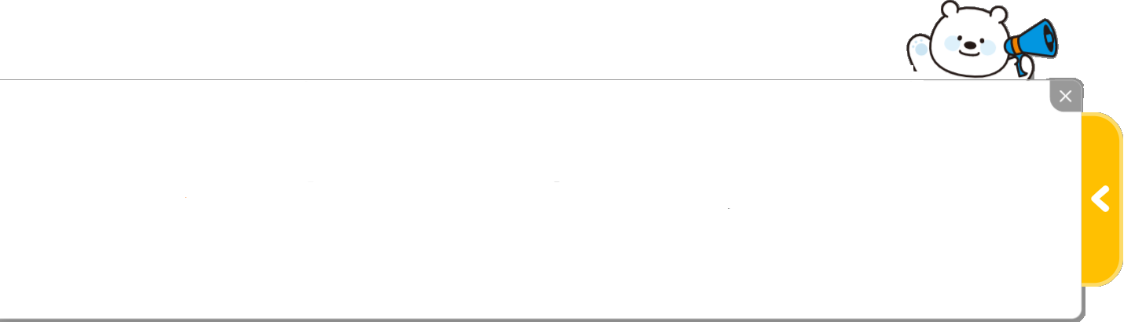
3-2
2. 나눗셈
suh_h_0302_02_1213_207_1
12~13 단원을 마무리해요
Θ Description & Function
7
세발자전거의 바퀴가 모두 84개라면 세발자전거는 몇 대일까요?
1. 화면 진입 시 팝업창이 열림. X버튼 누르면 닫힘. 열렸을 때 화면입니다.
#1
세발자전거
바퀴는 3개
오토바이
바퀴는 2개
자동차
바퀴는 4개
[ ~ ]
물음에 답해 보세요.
7
9
28대

Slide 19

3-2
2. 나눗셈
suh_h_0302_02_1213_207_1
12~13 단원을 마무리해요
Θ Description & Function
7
세발자전거의 바퀴가 모두 84개라면 세발자전거는 몇 대일까요?
닫혔을 때 화면. 클릭 시 팝업창 열림.
말풍선 소스 사용
풀이 팝업창(다음 슬라이드)
답 칸 클릭하면 답 나타남. 정답 확인 버튼은 정답 가리기로 토글 됨.
#2
세발자전거
바퀴는 3개
오토바이
바퀴는 2개
자동차
바퀴는 4개
#1
28대
#3
#4
삽화 파일명 | 텍스트는 직접 삽입. 한대희 3-2\app\resource\contents\lesson02\ops\2\images\2_11\2_11_07_1.svg

Slide 20
3-2
2. 나눗셈
suh_h_0302_02_1213_207_1
12~13 단원을 마무리해요
Θ Description & Function
7
세발자전거의 바퀴가 모두 84개라면 세발자전거는 몇 대일까요?
[풀이 확인 버튼 클릭 시 나타나는 화면]
세발자전거
바퀴는 3개
오토바이
바퀴는 2개
자동차
바퀴는 4개
풀이
84÷3＝28이므로 세발자전거는 28대입니다.
28대

Slide 21
3-2
2. 나눗셈
suh_h_0302_02_1213_208_1
12~13 단원을 마무리해요
Θ Description & Function
8
오토바이의 바퀴가 모두 56개라면 오토바이는 몇 대일까요?
닫혔을 때 화면. 클릭 시 팝업창 열림.
말풍선 소스 사용
풀이 팝업창(다음 슬라이드)
답 칸 클릭하면 답 나타남. 정답 확인 버튼은 정답 가리기로 토글 됨.
#2
세발자전거
바퀴는 3개
오토바이
바퀴는 2개
자동차
바퀴는 4개
#1
28대
#3
#4

Slide 22
3-2
2. 나눗셈
suh_h_0302_02_1213_208_1
12~13 단원을 마무리해요
Θ Description & Function
8
오토바이의 바퀴가 모두 56개라면 오토바이는 몇 대일까요?
[풀이 확인 버튼 클릭 시 나타나는 화면]
세발자전거
바퀴는 3개
오토바이
바퀴는 2개
자동차
바퀴는 4개
풀이
56÷2＝28이므로 오토바이는 28대입니다.
28대

Slide 23
3-2
2. 나눗셈
suh_h_0302_02_1213_209_1
12~13 단원을 마무리해요
Θ Description & Function
9
자동차의 바퀴가 모두 172개라면 자동차는 몇 대일까요?
닫혔을 때 화면. 클릭 시 팝업창 열림.
말풍선 소스 사용
풀이 팝업창(다음 슬라이드)
답 칸 클릭하면 답 나타남. 정답 확인 버튼은 정답 가리기로 토글 됨.
#2
세발자전거
바퀴는 3개
오토바이
바퀴는 2개
자동차
바퀴는 4개
#1
43대
#3
#4

Slide 24
3-2
2. 나눗셈
suh_h_0302_02_1213_209_1
12~13 단원을 마무리해요
Θ Description & Function
9
자동차의 바퀴가 모두 172개라면 자동차는 몇 대일까요?
[풀이 확인 버튼 클릭 시 나타나는 화면]
세발자전거
바퀴는 3개
오토바이
바퀴는 2개
자동차
바퀴는 4개
풀이
172÷4＝43이므로 자동차는 43대입니다.
43대

Slide 25

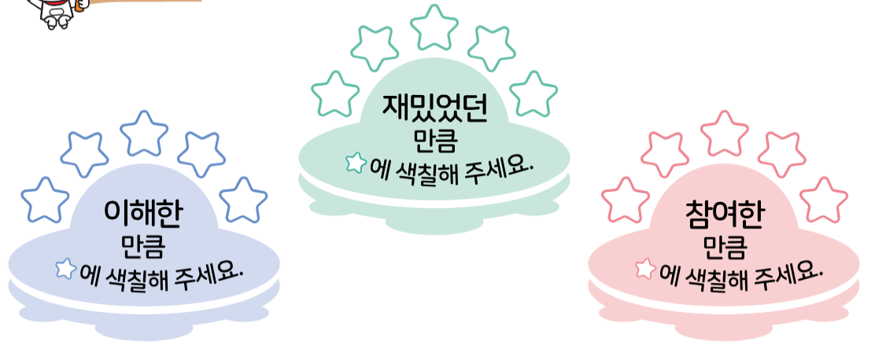
3-2
2. 나눗셈
suh_h_0302_02_1213_301_1
12~13 단원을 마무리해요
Θ Description & Function
#1
1. [스스로 평가해 볼까요]
2. 별 클릭 시 클릭음 있음
오늘 학습한 내용을 떠올려 보고, 스스로 평가해 봅시다.
#2
재밌었던
만큼
에 색칠해 주세요.
이해한
만큼
에 색칠해 주세요.
참여한
만큼
에 색칠해 주세요.
기존 개발물 | https://cdata2.tsherpa.co.kr/tsherpa/multimedia/Flash/2022/curri/index.html?flashxmlnum=yrhj07&classno=E-curri04-math-H_2022/41/suh_h_0401_01_0910/suh_h_0401_01_0910_301_1.html&id=1440575&classa=1

Slide 26

3-2
2. 나눗셈
suh_h_0302_02_1213_302_1
12~13 단원을 마무리해요
Θ Description & Function
#1
[다음 시간에 배울 내용]
1
다음 시간에는 무엇을 배울까요?
재밌게 놀이를 해요(외계인 그림 완성하기)
58~59쪽

